Slide 1

The International Forum for Sustainable Business Development - Energy Efficiency and Cleaner Production (RECP) Round Table
Цінність та використання промислових індикаторів РЕЧВ
8 жовтня2014

Slide 2
Зміст
  Загальна інформація
  Використання індикаторів РЕЧВ
  Робота керівництва
  Система показників РЕЧВ
  Ресурсоефективність та ступінь забруднення

Slide 3

Загальна інформація
Макро перспектива: показники зеленого розвитку 2014, ОЕСР
  Центральним елементом зеленого розвитку є екологічна та ресурсоефективність промислового виробництва і те, як вона змінюється залежно від часу, місця та сектору промисловості
  Моніторинг прогресу в досягненні зеленого розвитку може відбуватись шляхом використання екологічних послуг на виробництві із пропозицією результату
  Відстеження розмежування вхідних матеріалів у ході виробництва від галузевого зростання є важливим моментом при моніторингу
  Індикатори ОЕСР включають: ефективність використання вуглецю та енергії, ресурсів, екологічна ефективність

Slide 4
Використання індикаторів різними зацікавленими сторонами
Мезо / Макро перспективи
Міністерство екології
Міністерство енергетики
Компанія/ Підприємство
Порівняння
Проблема: споживання води
Проблема: споживання енергії
Проблема: конкуренція
Індикатор: важкі метали у стічній воді
Індикатор: підвищення рівня споживання електрики
Індикатори: наприклад, прибуток, (екологічна) вартість, дохід тощо
Міністерство здоров'я
Міністерство економіки
Проблема: хвороби, спричинені забрудненням води
Проблема: безробіття
Надходження в лікарню хворих з причини захворювань від забрудненої води
Індикатор: кількість безробітних
Різні стимули для підтримки втілення
практики зеленого виробництва

Slide 5
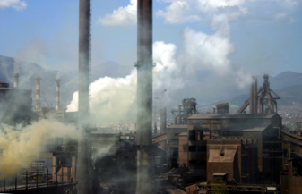

Індикатори РЕЧВ
  Робота керівництва компанії
  Моніторинг та вимірювання продуктивності допоможе:
  Порівняти ресурсоефективність та екологічні показники
  в часі;
  Виявити та налаштувати подальшу діяльність стосовно продуктивності ресурсів та екологічних цілей;
  Відкрити ринкові можливості та потенціал зниження витрат;
  Поширити інформацію про результати зовнішнім зацікавленим сторонам;
  Залучати, проводити навчання і мотивувати персонал;
  Сприяти проведення організаційного навчання;
  Підтримувати процес прийняття рішень, надаючи коротку інформацію про поточний стан і тенденції використання ресурсів та їх продуктивності

Slide 6
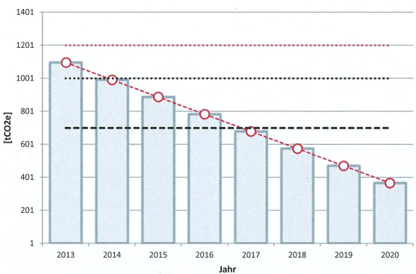
Показники РЕЧВ
Приклад: CO₂ цільова угода для промислового сектору в Швейцарії
Обов'язково для кожної компанії>5 ГВт/год споживання пального
1. Визначення енергоносіїв корисних копалин:
Дизельне пальне, природний газ, вугілля, пропан, бутан і т.д.
2. Визначення енергетичних індикаторів, наприклад МВт/год
3. Визначення цільових індикаторів викидів CO2 / год.
4. Проведення замірів
5. Річні заміри індикаторів
Повернення податку на CO₂
Штраф
Податок на CO₂
Джерело: акт

Slide 7
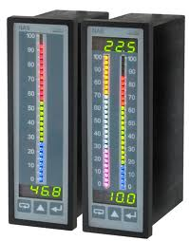
Індикатори РЕЧВ
Типи індикаторів
  Абсолютні індикатори: вимірювання основних даних у заданий часовий проміжок, зазвичай, за 1 рік, наприклад:
    Тони викидів вуглекислого газу (CO₂) за рік [т/р]
    Тони відходів за рік [т/р]
    Річний обсяг виробництва [т/р]
  Коефіцієнт ресурсоефективності: кількість випущеної продукції на одиницю використаних ресурсів, наприклад, тони випущеної продукції на одиницю використаних матеріалів. [т/т]
  Коефіцієнт ступеня забруднення: кількість використаних ресурсів або кількість викидів на одиницю продукції, наприклад, викиди CO₂ на одиницю продукції. [т/т]

Slide 8
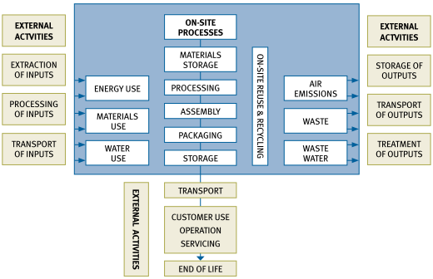
Індикатори РЕЧВ
  Обмеження та вихідні дані
  Системні обмеження мають бути запущені на місці, що знаходиться під контролем підприємства
  Оцінка вихідних даних є відправною точкою для ефективного здійснення вашої системи індикаторів. В основному, це результат першого застосування набору показників
  Вихідні дані, в ідеалі, мають бути зібрані за один повний рік

Slide 9
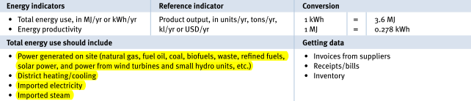
RECP indicators
Індикатор1: Використання енергії
Виклики/ рішення:
Різні види енергії: різні джерела енергії підраховуються в різних одиницях (природний газ в м3 або в БТО, дизельне пальне в літрах або тоннах, вугілля в тоннах) і тому повинні бути перетворені в одну одиницю. Має застосовуватись нижча теплота згоряння.
Виробництво електроенергії на місці: з відновлюваних джерел енергії (вітер, сонце, вода), які будуть включені в розрахунок загальної кількості енергії. Електрика, отримана з корисних копалин в рамках обмежень ➔ включає тільки паливо в рамках обмеження.
Перетворення біопалива: енергетична цінність біопалива повинна бути перетворена в кВт/год або МДж. Коефіцієнти перерахунку відрізняються залежно від типу біомаси і її якості (вологість і зольність)
Недостовірна інформація: інформація, наприклад, від постачальник а електроенергії не є достовірною ➔ встановити лічильники і проводити контроль.

Slide 10
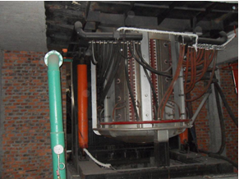
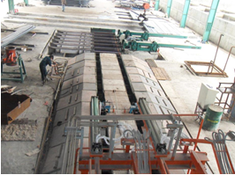
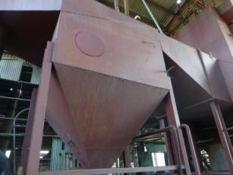
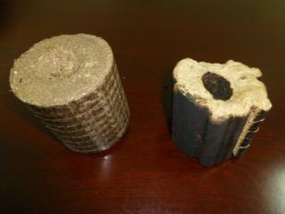
RECP indicators
Індикатор1: Використання енергії (вимірювання ефективності інвестиційного проекту)
Пр. 1. Повторне лиття сталі
Пр. 2. Камера згорання для біомаси з псевдозрідженим шаром
Показник | Прогноз | Факт | Зменшення
т/день | 3.3 | 61 | --
кВт/т | 1429 | 856 | 39%
Кг CO₂/т | 853 | 511 | 342 (6457 т/р)
145,500USD відшкодування від СЕКО, що не підлягає поверненню
Показник | Прогноз | Факт | Зменшення
т/міс. | 1337 | 1337 | --
Кг вугілля/т | 488 | 135 | (72%)
кВт/т | 29 | 12 | 58%
Кг CO₂/т | 600 | 256 | 344 (5519 t/a)
Джерело: CSD Engineers
68,875USD відшкодування від СЕКО, що не підлягає поверненню

Slide 11
RECP indicators
Індикатор 1: Використання енергії (визначення потенціалу)
Пр.: Потенціал збереження енергії в різних частинах систем промислових котлів
(джерело: SAACKE)
Втрати | Спосіб виправлення | Збереження енергії
Втрати відпрацьованого газу | Нагрівач Повітронагрівач Технологія конденсування | 3-15%
Втрати на поверхні | Відповідна ізоляція Нижчий тиск в паровому котлі Повітря в камері згорання із верхньої частини котельні | 0.3-1%
Втрати під час прочистки | Оптимізація роботи електричних мереж управління Оперативний резерв Установлений ширший діапазон змін коефіцієнта камери згорання | 0.2-5%
Окалина | Змінити підготовку питної води Чистий бойлер Оптимізувати температуру відпрацьованого газу | до 10%
Втрати води | Заміна труб Оновлення ізоляції Заміна клапанів та кранів | 0.2-1%
Втрати під час продування | Модернізація постійно регульованого продування Установка теплообмінників для продування Правильно налаштувати клапан продування | 0.5-5%
Надлишкове повітря | Модернізація електронних складних стабілізаторів Модернізація системи моніторингу O₂ and CO | 0.5-1.5%

Slide 12
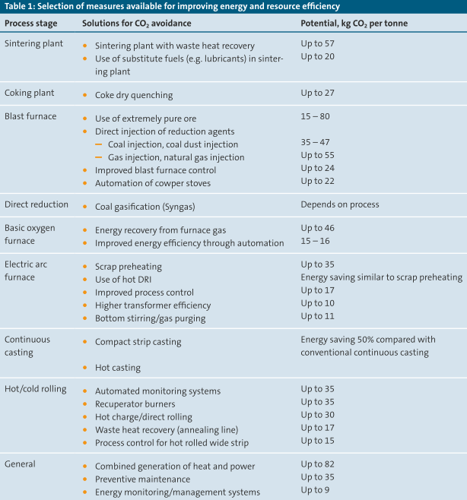
RECP indicators
Індикатор 1:
Використання енергії
(визначення потенціалу на металургійному заводі та сталепрокатному процес)
Джерело: VDMA, Metallurgical plants& Rolling mills

Slide 13
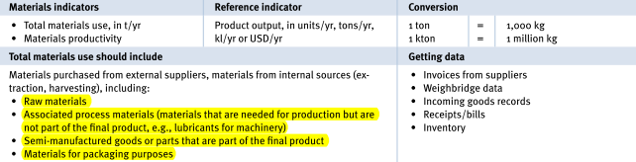
Індикатори РЕЧВ
Індикатор 2: Використання матеріалівMaterials use
Виклики/ рішення:
Велика кількість видів матеріалів: Матеріали, що використовуються, часто включають в себе різні види та різну їх кількість. Опція: вилучити всі типи матеріалів, що використовуються в об'ємі менше ніж 0.1 чи 0.5 % від загальної кількості матеріалів.
Повторне використання матеріалів: Якщо вторинна сировина іде на продаж, тоді ці дані мають включатись у загальну суму. Однак, якщо переробка відбувається на місці, тоді ці дані мають включатись у загальну суму, оскільки вони вже були включені.

Slide 14
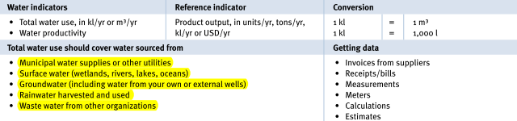
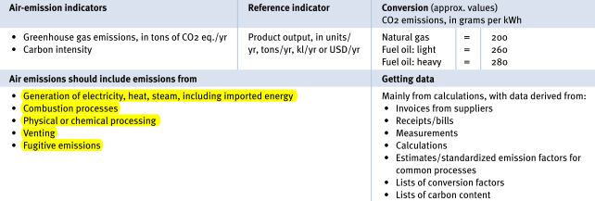
Індикатори РЕЧВ
Індикатор 3, 4: Стічні води, забруднення повітря

Slide 15
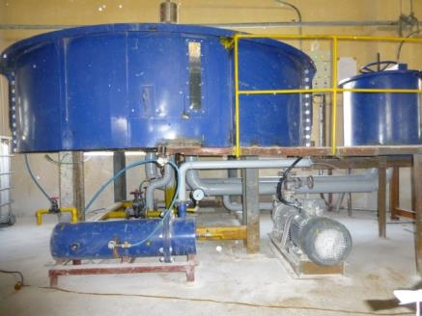
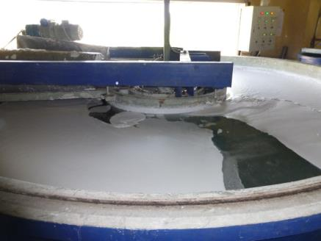
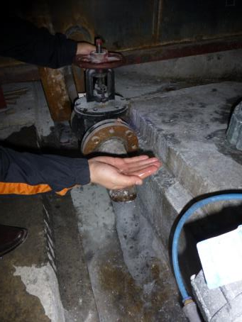
RECP indicators
Індикатор 3: Стічні води Water use
Пр.: Флотація розчиненим повітрям для повторного використання води
Джерело: CSD Engineers
Показник | Прогноз | Факт | Зменшення
т/день | 47 | 47 | --
м³/т чистої води | 33 | 15 | 53%
мг/л Загальна кількість зважених речовин (TSS) | 0.034 | 0.003 | 91%
31,250USD відшкодування від СЕКО, що не підлягає поверненню

Slide 16
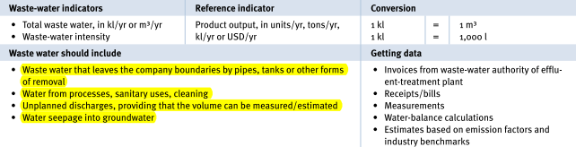
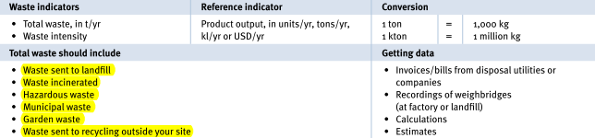
RECP indicators
Індикатор 5, 6: Стічні води, відходи

Slide 17
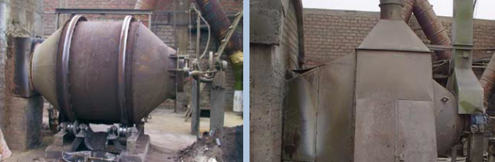
Індикатори РЕЧВ
Ресурсоефективність & ступінь забруднення
Повторне рафінування свинцю – втілені опції
Основні втілені опції | Вигода
 | Економічна |  | Використання ресурсів | Створені відходи
 | Інвестиції [USD] | Зниження витрат [USD/р] | Зменшення використання енергії, води та матеріалів (в рік) | Зменшення стічних вод, забруднення повітря та утворення відводів (в рік)
Заміна частки алюмінію оксиду (Al₂O₃) з 31% до 50% у складі вогнестійкої цегли та встановлення захисного ковпака на печі | 2,470 | 16,986 (свинцю продано) 450 (пальне) | Додаткове відновлення 34.7 тон свинцю. | На 19% менше свинцю в шлаках, менша кількість відходів.
Заміна камери згорання та оптимізація залишкового пального та дизеля, покращення сумішей пального у процесі очистки | 965 | 1,215 | Зменшення використання залишкового пального на 2.66%. | Зменшення забруднення повітря майже на 240 т CO₂ .
Нагрівання пального за рахунок залишкового тепла печі | 280 | 184 | Зменшення використання електроенергії на 5,760 МДж.
Джерело: UNIDO, CER

Slide 18
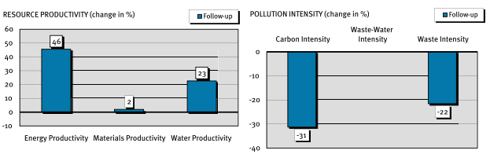
RECP indicators
Профіль РЕЧВ
Абсолютний індикатор | Зміна (%) | Відносний індикатор | Зміна(%)
Використання ресурсів |  | Ресурсо- ефективність
Використання енергії | -16 | Ефективність використання енергії | 46
Використання матеріалів | 20 | Ефективність використання матеріалів | 2
Використання води | 0 | Ефективність використання води | 23
Забруднення |  | Ступінь забруднення
Викиди в повітря (CO₂) | -16 | Інтенсивність викиду вуглецю | -31
Стічні води | 0 | Інтенсивність забруднення стічних вод | 0
Відходи | -4 | Інтенсивність відходів | -22
Виготовлена продукція | 23

Slide 19
Індикатори РЕЧВ
Поширення результатів: розгляд компанії
Зацікавлена сторона/ цільова аудиторія | Мета
Персонал компанії | Поширити результати та досягнення, проінформувати, пояснити, змотивувати та залучити до подальшої роботи з РЕЧВ
Зацікавлені сторони | Показати результати та покращення, підтвердити доцільність витрат та обґрунтувати подальші інвестиції
Державні органи | Показати активну роботу в сфері екологічних питань. Звернути увагу на проблему місцевого забруднення. Реагувати на представлені потреби.
Місцеві жителі | Показати виконану роботу, спрямовану на зменшення впливу на навколишнє середовище. Створити нематеріальні активи діяльності
Існуючі та нові клієнти | Маркетинг. Бути конкурентоспроможними на фоні інших. Знаходити нових клієнтів.
Медіа | Маркетинг. Розповсюдження інформації ширшій цільовій аудиторії.
Джерела галузевих індикаторів:
European Integrated Pollution Prevention and Control (IPPC) Bureau
Global Reporting Initiative (2006). Indicator Protocols Set Environment (EN).
UNCTAD (2004) Manual for the Preparers and Users of Eco-efficiency Indicators
UNIDO (2010) Enterprise-Level Indicators

Slide 20
Дякую за увагу
Доповідач:
  Юрг Вальдер
  Голова підрозділу енерго- та ресурсоефективності
CSD Engineers AG
  Hohenrainstrasse 12c
  CH-4133, Pratteln/Switzerland
  t 0041 61 813 53 63
  f 0041 61 813 53 54
  e j.walder@csd.ch

